Slide 1
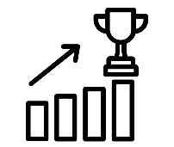
De verborgen impact
Begrippen
Gevolgen voor de planeet & onszelf & oplossingen
BAM Kansenmatrix
IBS Thema
De nieuwe economie
Marktverkenning
Financiën
Projectmanagement
De verborgen impact
Ondernemen
IBS Toetsing
Kennistoets
Ondernemingsplan
Vlog
Week 1 | Week 2 | Week 3 | Week 4 | Week 5 | Week 6 | Vakantie | Week 7 | Week 8 | Week 9 | Week 10

Slide 3
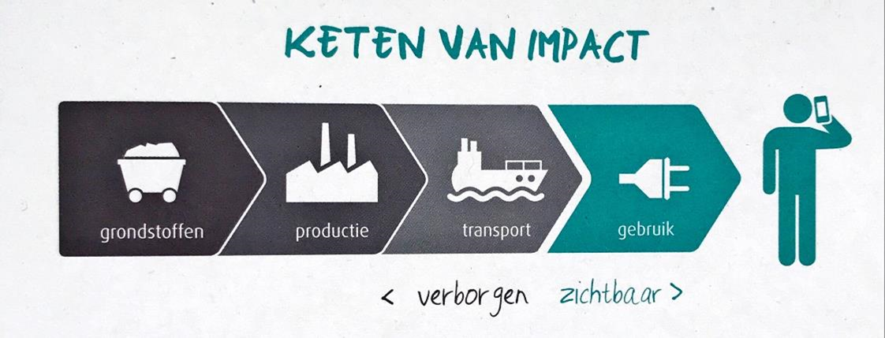

Slide 4
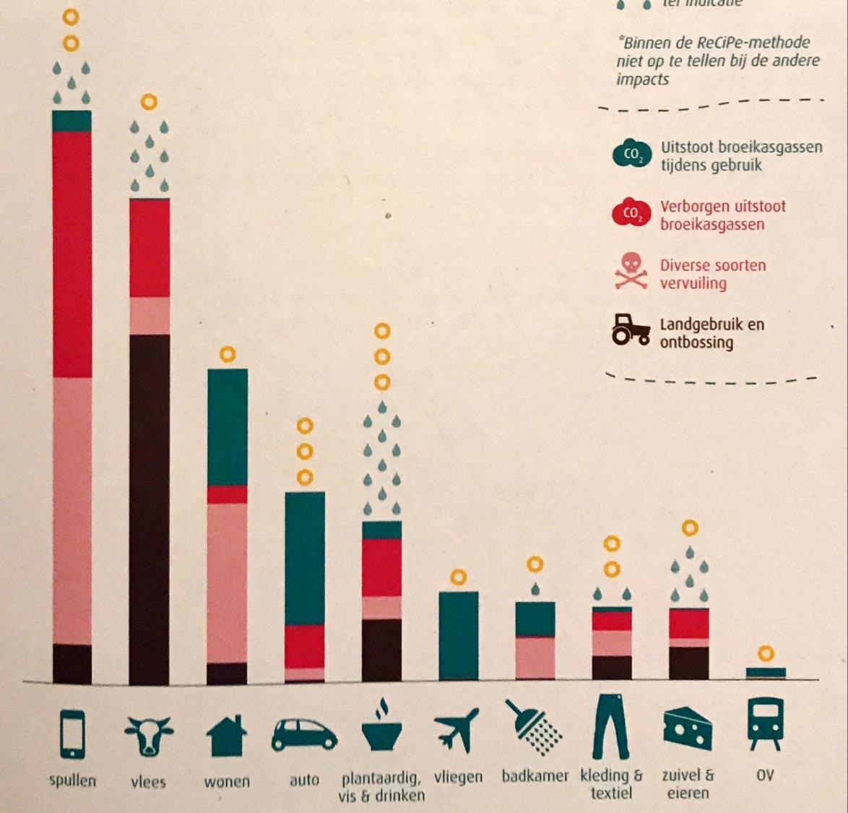
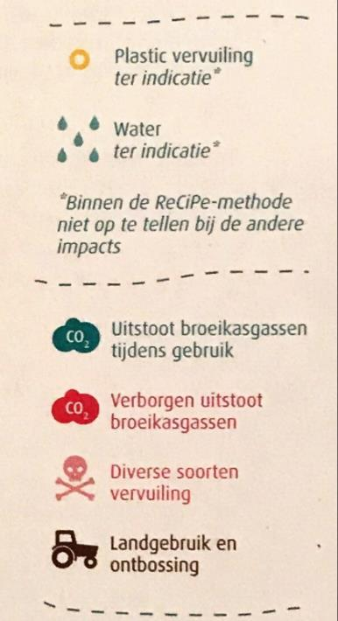
De Impact Top 10

Slide 5
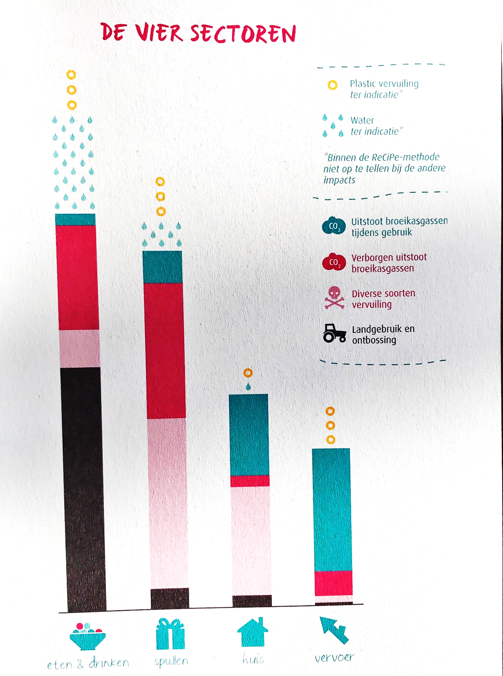
Top 10 samengevat in 4 sectoren
Meeste Impact
Eten en drinken
Spullen
Meeste effort nu:
Huis
Vervoer

Slide 6
De Grenzen aan het ecosysteem
Er zijn 4 onderdelen van het ecosysteem met een natuurlijk plafond:
Vruchtbare landbouwgrond en wilde voedselbronnen
Zoetwater
Grondstoffen, schaarse elementen
Energievoorraden, grondstoffen of brandstoffen voor energievoorziening
Notes:
Wat is verzilting
Wat is erosie

Slide 7
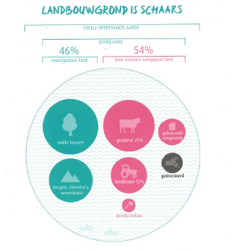
Landbouwgrond
Blz 142

Slide 8
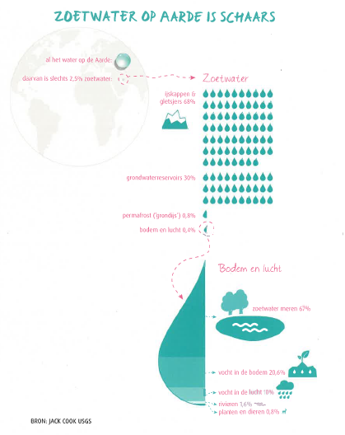
Zoetwater
Blz 147

Slide 9
Grondstoffen schaarse elementen
https://intercontinentalcry.org/wp-content/uploads/2012/03/axHu1.jpg
Notes:
https://intercontinentalcry.org/wp-content/uploads/2012/03/axHu1.jpg

Slide 10
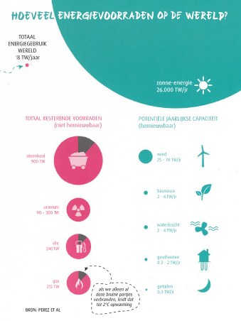
Energievoorraden
Blz 151

Slide 11
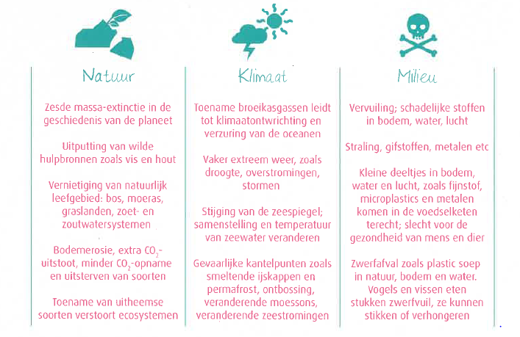
Gevolgen voor de planeet

Slide 12
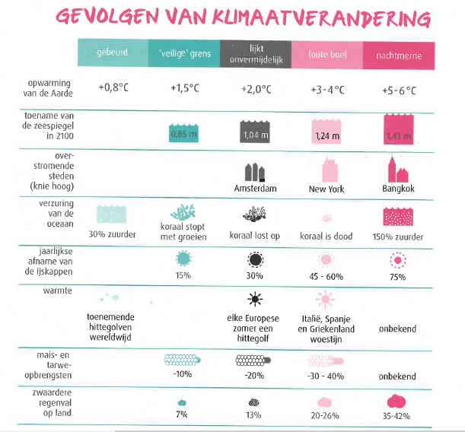
Gevolgen klimaatverandering
Blz 164

Slide 13
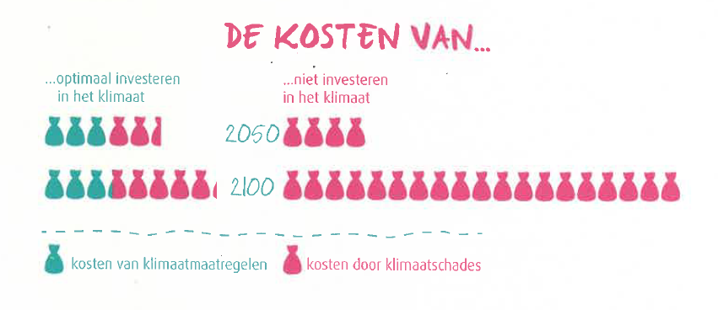
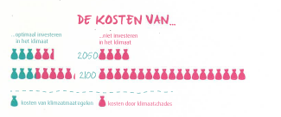
Kosten nu en straks

Slide 14
Oplossingsrichtingen

Slide 15
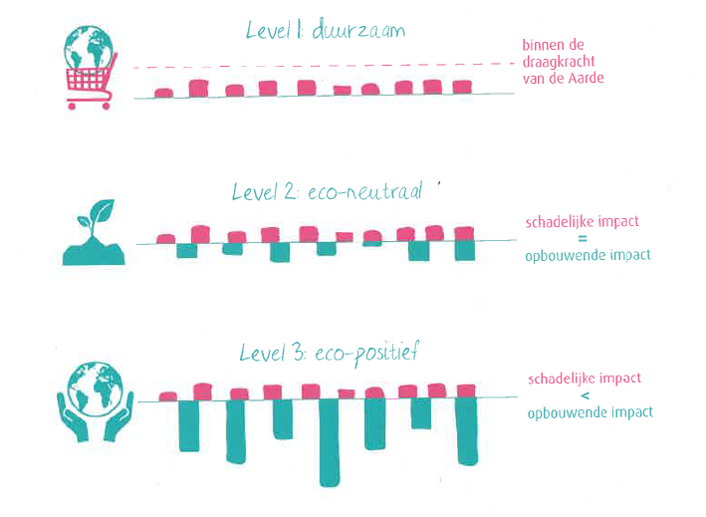
Niveaus van verduurzaming

Slide 16
Perspectief

Slide 17
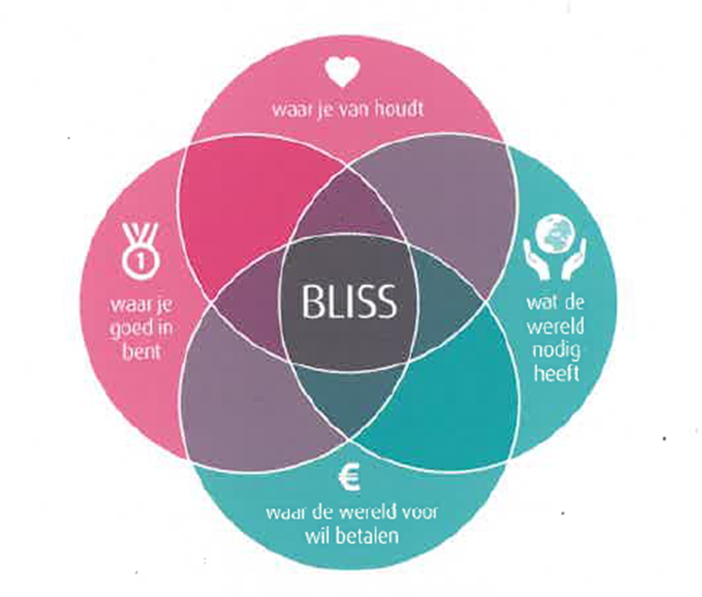
Partijen
Stel maatschappelijke waarde centraal
Ketenaanpak
Technologie is een deeloplossing
Visie
Geldstromen en Subsidies
Voorlichting & transparantie
Wetgeving

Slide 18
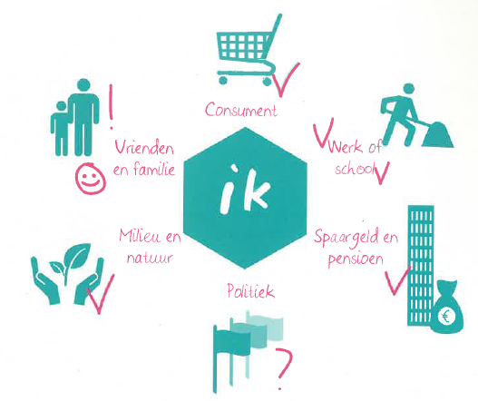
Rollen

Slide 19
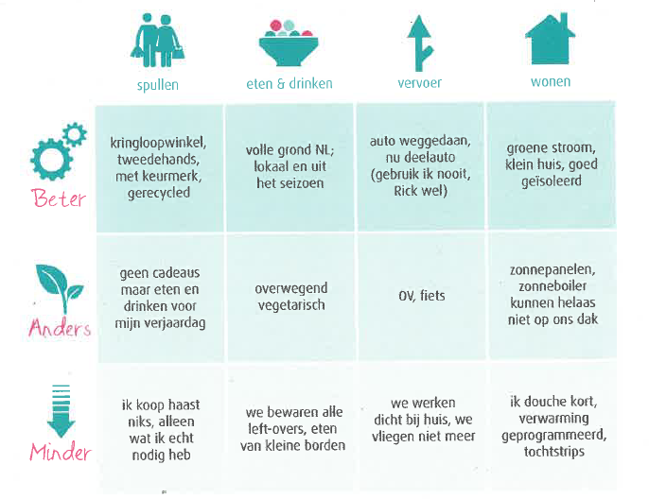
BAM kansen-matrix

Slide 20
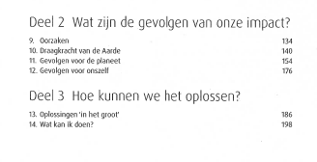
Opdracht
www.mijnverborgenimpact.nl
Vul voor jezelf de BAM kansen-matrix in (Kijk in de uitslag van je eigen test waar voor jou de grootste kansen liggen
Zorg dat je voor de kennistoets Deel 2 & 3 van het boek hebt gelezen én geleerd!!

